Slide 1
Розв’язування задач
Фізика 9 клас 07.04.2022р.

Slide 2
Методичний коментар
Оскільки матеріал про рух тіла під дією кількох сил досить складний , у нас є ще один урок на його вивчення
Повторіть алгоритм розв’язування задач
Розгляньте запропоновані задачі
Одну з них запишіть у зошит

Slide 3
АЛГОРИТМ РОЗВ’ЯЗУВАННЯ ЗАДАЧ З дИНАМІКИ, ЯКЩО ТІЛО РУХАЄТЬСЯ ПІД ДІЄЮ КІЛЬКОХ СИЛ:
Проаналізувати задачу і з'ясувати, які сили діють на тіло;
Зробити короткий запис умови задачі та перевести всі дані в СІ;
Виконати малюнок на якому показати всі сили, що діють на дане тіло;
Записати другий закон Ньютона (рівняння руху) у векторній формі;
Вибрати напрям координатних осей та пов'язати їх з тілом;
Знайти проекції діючих сил на вісь ОХ та ОУ;
Записати другий закон Ньютона в проекціях на координатні осі;
Визначити невідомі в рівняннях та доповнити систему необхідними рівняннями кінематики;
Розв'язати систему рівнянь у загальному вигляді;
Знайти числові значення шуканих величин;
Зробити аналіз розв'язку задачі;
Записати відповідь.

Slide 4
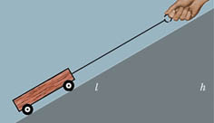
РУХ ТІЛА ПО ПОХИЛІЙ ПЛОЩИНІ
Автомобіль масою 2 т піднімається на гору, нахил якої становить 0,2. На ділянці шляху 32 м швидкість руху автомобіля зросла від 21,6км/год до 36км/год. Вважаючи рух автомобіля рівноприскореним, визначте силу тяги двигуна, якщо коефіцієнт тертя дорівнює 0,02.

Slide 5
Дано:
m = 2 т = 2000 кг
Sinα = 0,2
ℓ = 32 м
μ = 0,02
υ0 = 21,6 км/год = 6 м/с
υ = 36 км/год = 10 м/с
Fтяг - ?
Розв'язання:
У
N х
а
О
Fтр Fтяг
Fтяж

Slide 6
Запишемо другий закон Ньютона у векторній формі:
F=Fтр + N + Fтяг + Fтяж
Знайдемо проекції сил на вісь ОХ:
Fтр, х = - Fтр ;
Nх = 0;
Fтяг , х = Fтяг ;
Fтяж, х = - Fтяж · Sinα; ах = а
У
N х
а
Fтр О Fтяг
Fтяж

Slide 7
Знайдемо проекції сил на вісь ОУ:
Fтр, у = 0 ;
Nу = N;
Fтяг , у = 0 ;
Fтяж, у= - Fтяж · cos α;
ау = 0
У
N х
а
Fтр О Fтяг
Fтяж

Slide 8
Запишемо другий закон Ньютона (рівняння руху) в проекціях:
на вісь ОХ:
F = -Fтр + Fтяг + Fтяж· Sin α
на вісь ОУ:
0 = N - Fтяж · cos α
Розв'яжемо систему з двох рівнянь (врахуємо, що F = m·а ):
m·а = -Fтр + Fтяг + Fтяж· Sin α
0 = N - Fтяж · cos α

Slide 9
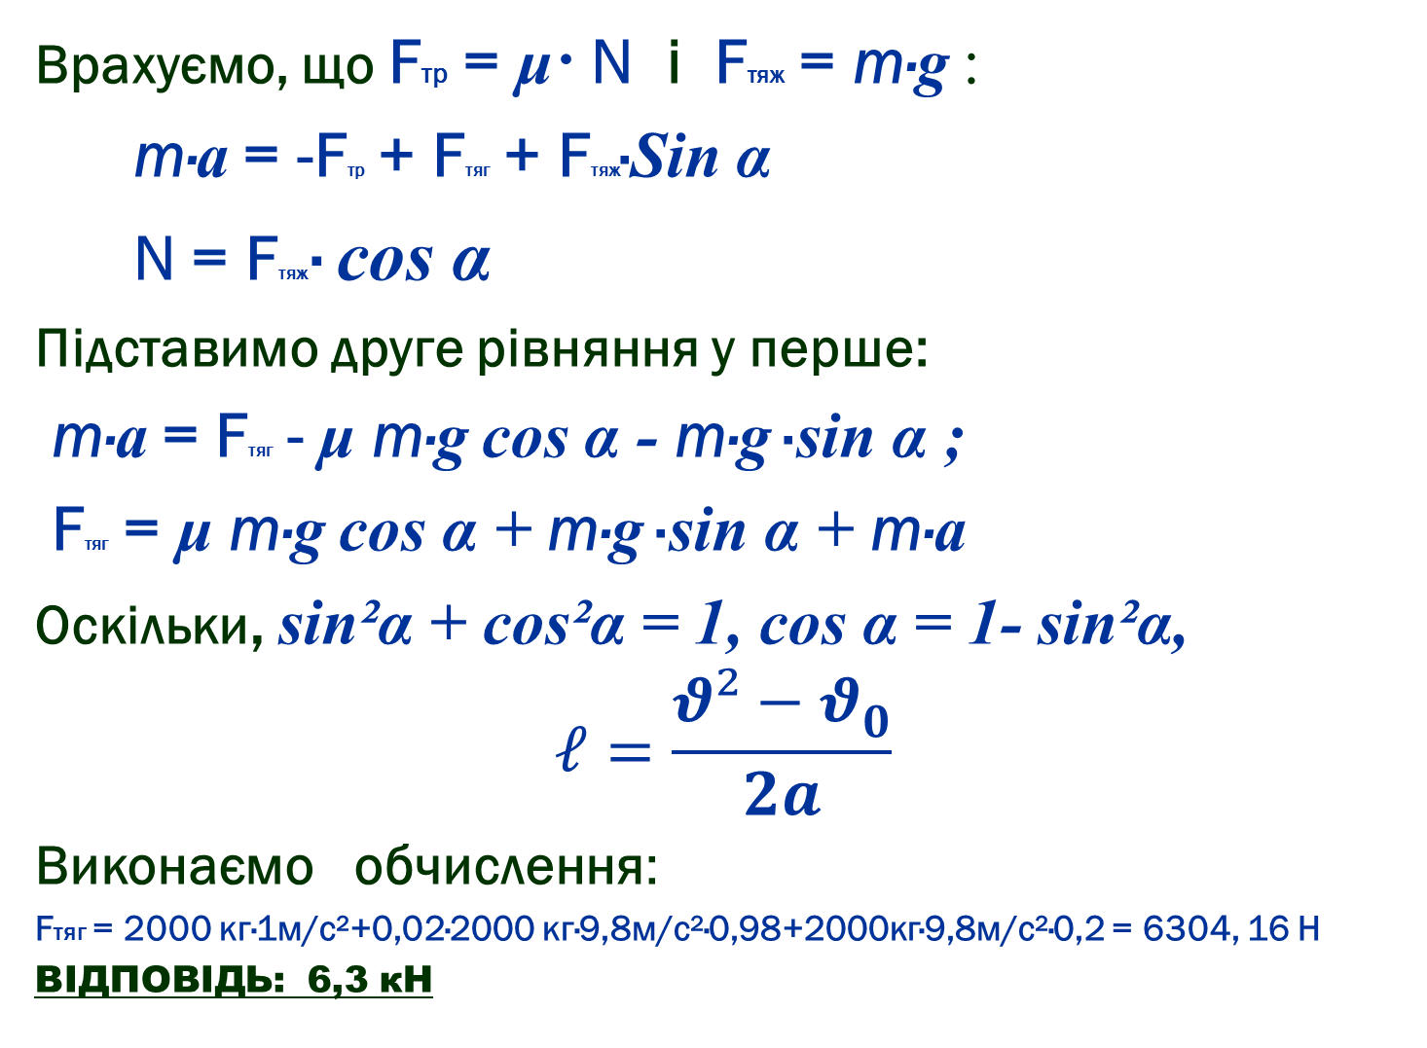
Врахуємо, що Fтр = μ· N і Fтяж = m·g :
m·а = -Fтр + Fтяг + Fтяж· Sin α
N = Fтяж · cos α
Підставимо друге рівняння у перше:
m·а = Fтяг - μ m·g cos α - m·g · sin α ;
Fтяг = μ m·g cos α + m·g · sin α + m·а
Оскільки, sin²α + cos²α = 1, cos α = 1- sin²α,
$$ℓ=\frac{θ²−θ_{0}^{}}{2a}$$
Виконаємо обчислення:
Fтяг = 2000 кг·1м/с²+0,02·2000 кг·9,8м/с²·0,98+2000кг·9,8м/с²·0,2 = 6304, 16 Н
ВІДПОВІДЬ: 6,3 кН

Slide 10
РУХ ТІЛА ПО ВЕРТИКАЛІ
На кінцях нитки, яка перекинута через нерухомий блок, підвішено гирі масою 11г і 13г. Коли гирі відпустили, система почала рухатись з прискоренням 81,8 см/с². Визначте за цими даними прискорення вільного падіння.
Дано: Розв’язання:
m1 = 11г = 0,011кг Виконаємо рисунок
m2 = 13г = 0,013кг та покажемо всі сили,
а = 81,8 см/с² = 0,818м/с² які діють у системі:
g - ?

Slide 11
Запишемо рівняння руху у векторній формі для першого тіла:
F1 = Fтяж,1 + Т1
Запишемо рівняння руху у векторній формі для другого тіла:
F2 = Fтяж,2+ Т2
У
а,1 Т1
Т2
Fтяж,1
а,2
Fтяж,2

Slide 12
Знайдемо проекції сил на вісь ОУ для першого тіла:
Fтяж,1у = -Fтяж,1;
Т1,у = Т1
а1,у = а1
Знайдемо проекції сил на вісь ОУ для другого тіла:
Fтяж,2у = -Fтяж,2;
Т2,у = Т2
а2,у = -а2
У
а,1 Т1
Т2
Fтяж,1
а,2
Fтяж,2

Slide 13
Запишемо рівняння руху у проекції на вісь ОУ для першого тіла:
F1 = -Fтяж,1 + Т1
Запишемо рівняння руху у проекції на вісь ОУ для другого тіла:
-F2 = -Fтяж,2+ Т2
У
а,1 Т1
Т2
Fтяж,1
а,2
Fтяж,2

Slide 14
Гирі зв'язані нерозтяжною ниткою, тому їхні прискорення за модулем рівні, тобто:
| а1 | = | а1 | = а
Натяг нитки по обидві сторони блока однаковий, тоді:
|Т1 | = | Т2 | = Т
Врахуємо, що F = та і Fтяж = m·g розв'яжемо систему з двох рівнянь:
т1а = Т – m1·g,
-т2а = Т – m2·g

Slide 15
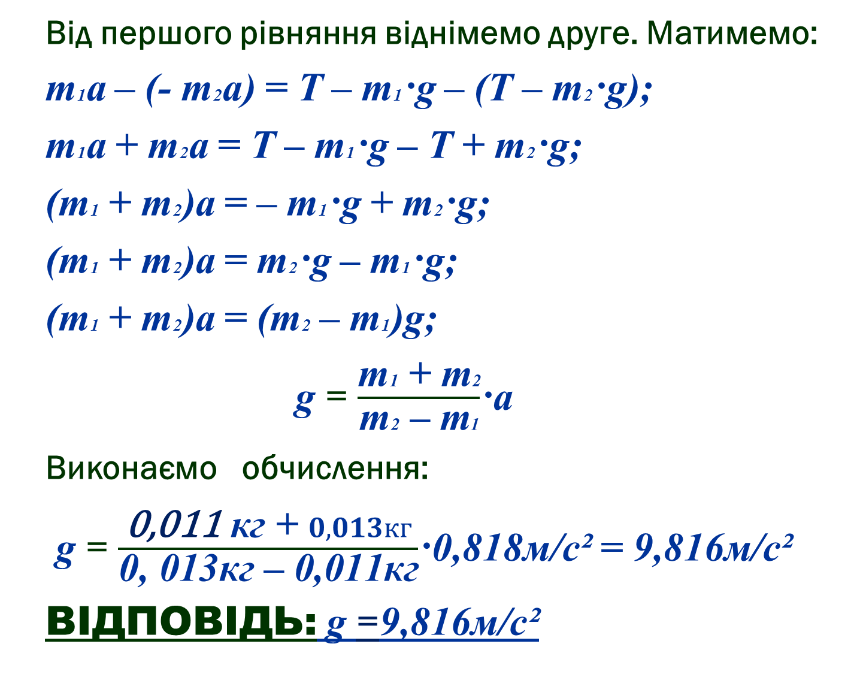
Від першого рівняння віднімемо друге. Матимемо:
т1а – (- т2а) = Т – m1·g – (Т – m2·g);
т1а + т2а = Т – m1·g – Т + m2·g;
(т1 + т2)а = – m1·g + m2·g;
(т1 + т2)а = m2·g – m1·g;
(т1 + т2)а = (m2 – m1)g;
g = $\frac{\text{т}\text{1}\text{ + т}\text{2}}{\text{m}\text{2}\text{ – }\text{m}\text{1}}$·а
Виконаємо обчислення:
g = $\frac{\text{0,011} \text{кг }\text{+ }0,013кг}{\text{0, 013кг}\text{ – }\text{0,011кг}}$·0,818м/с² = 9,816м/с²
ВІДПОВІДЬ: g =9,816м/с²

Slide 16
Домашнє завдання
Повторити параграф 35
Вправа 35 (4,5)

